Slide 1

Использование цифровых технологий при подготовке будущих специалистов в Чебаркульском профессиональном техникуме
Мухаметчина Фируза Абдурашидовна,
преподаватель по специальности 36.02.01 Ветеринария,
Ветчинникова Анна Сергеевна,
мастер п/о по профессии 43.01.09 Повар. Кондитер,
ГБПОУ «Чебаркульский профессиональный
техникум», г. Чебаркуль, Челябинская область

Slide 2
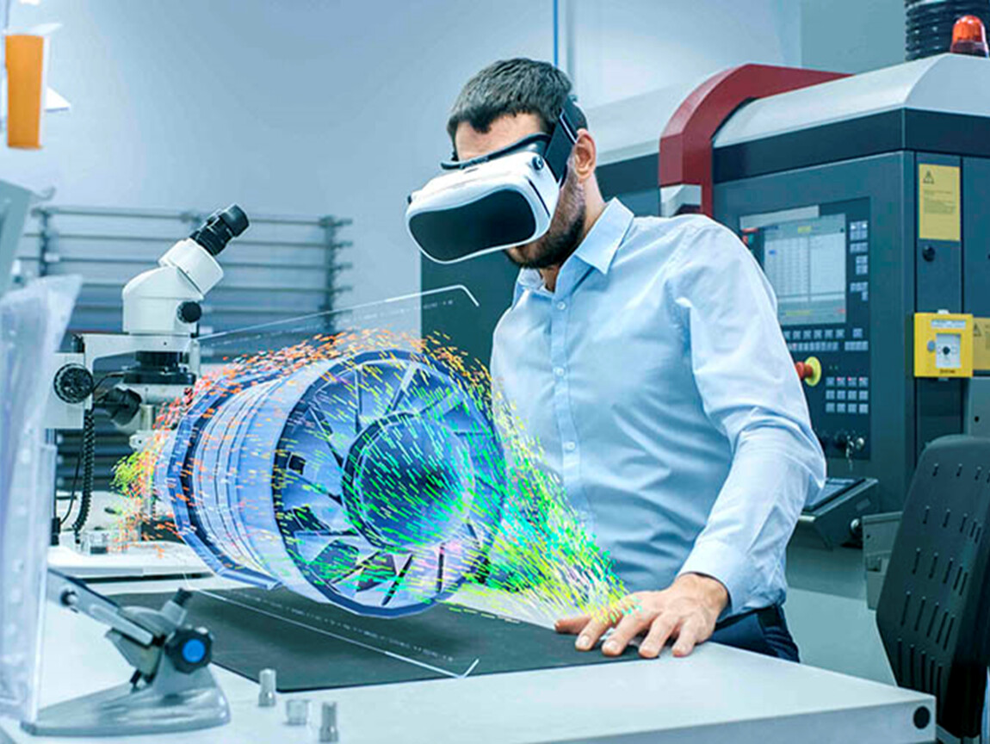
Актуальность проблемы
За последние годы темпы внедрения цифровых технологий впечатляюще, они трансформировали различные секторы экономики, включая здравоохранение, животноводство и др.
Ветеринария и общественное питание также шагают в ногу со временем и активно инициирует в свою деятельность инновационные цифровые технологии и оборудование, которые и определяют настоящее будущее ветеринарной службы и эффективность карьеры людей, занимающихся приготовлением пищи .

Slide 3

Движение по пути цифровизации невозможно без подготовленных кадров. Внедрение новых цифровых технологий предъявляет новые требования к компетентности будущего специалисты, подготовить которого в профессиональной образовательной организации в настоящее время невозможно без использования цифровых образовательных ресурсов, систем, умных технологий, платформ.

Slide 4
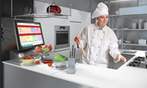
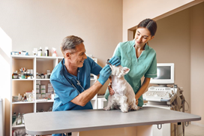
Решение задач внедрения цифровых технологий при подготовке будущих специалистов
В Чебаркульском техникуме в образовательный процесс образовательный процесс активно внедряются новейшие ИТ-решения в сфере подготовки нецифровых профессий, решаются задачи внедрения цифровых технологий через слияние собственных лучших практик с передовым опытом областного и регионального уровней, в подготовке будущих специалистов, в том числе и по профессии Повар. Кондитер и специальности Ветеринария.

Slide 5

Некоторые мероприятия цифровизации при подготовке специалистов в техникуме
С учетом некоторых направлений цифровизации ветеринарной отрасли (цифровые системы мониторинга животных и управления стадом, внедрение цифрового диагностического оборудования, телемедицина, электронная ветеринарная сертификация и электронный документооборот и др.), в техникуме также в подготовку по ветеринарии внедряются новейшие ИТ-решения. В ходя образовательного процесса педагоги знакомят обучающихся с различными программными разработками, цифровыми инструментами, используемыми в ветеринарной практике.

Slide 6
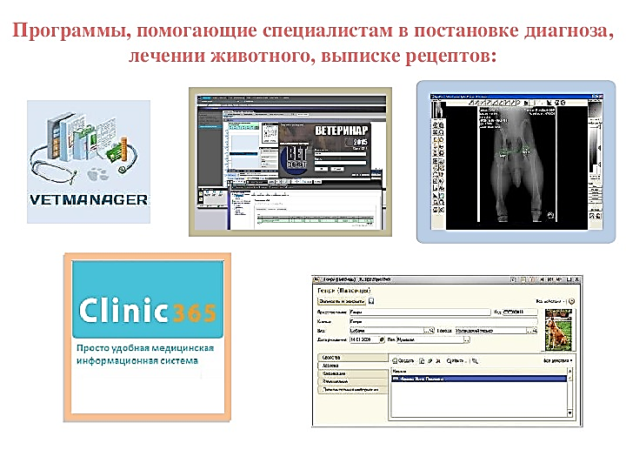

Slide 7
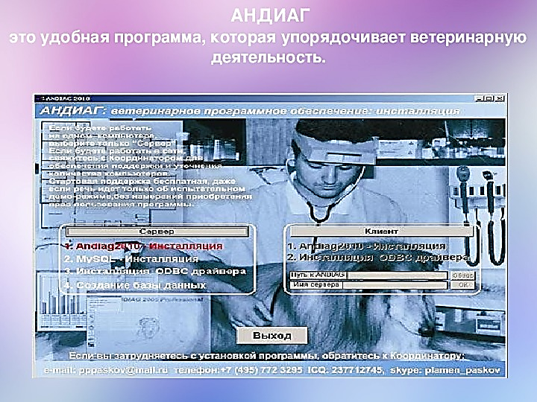
АНДИАГ
Это удобная программа, которая упорядочивает ветеринарную деятельность

Slide 8
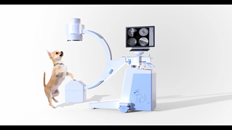
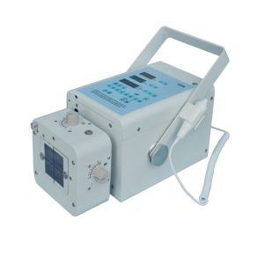
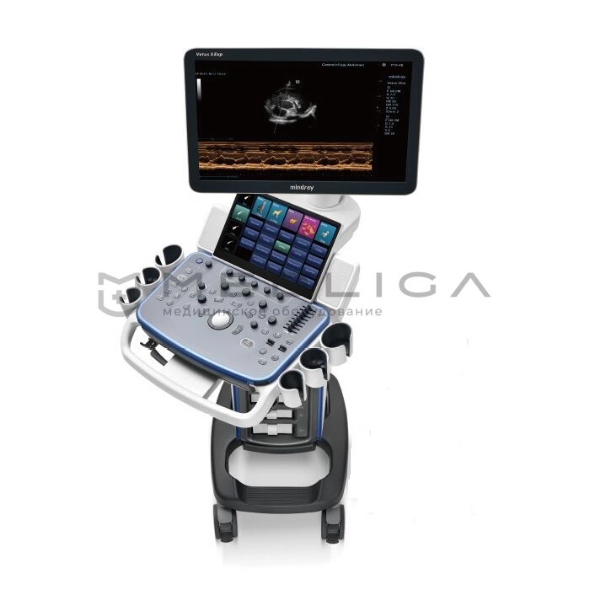
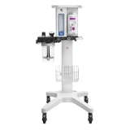
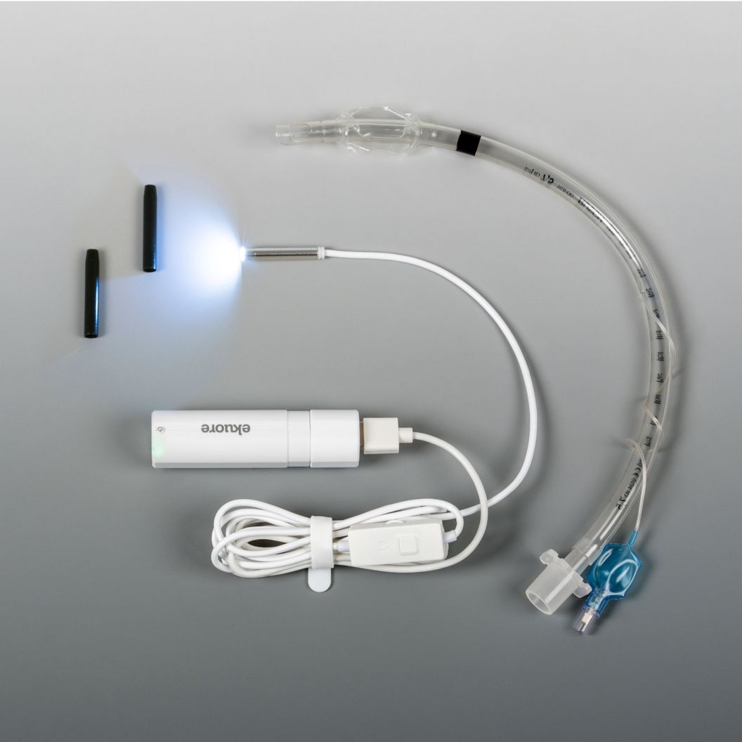
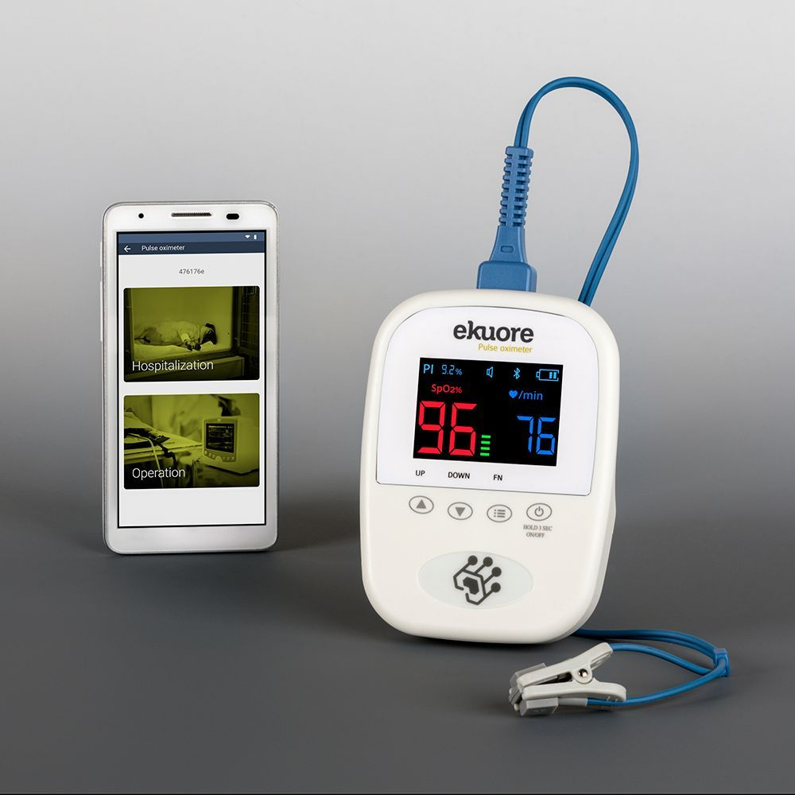
Ветеринарное цифровое оборудование и инструменты
Портативный (цифровой) рентген-аппарат
Ветеринарный УЗИ-сканер
Ветеринарная анестезиология и реанимация
Портативный ветеринарный эндоскоп ЕKuore
Ветеринарный цифровой пульсоксиметр

Slide 9



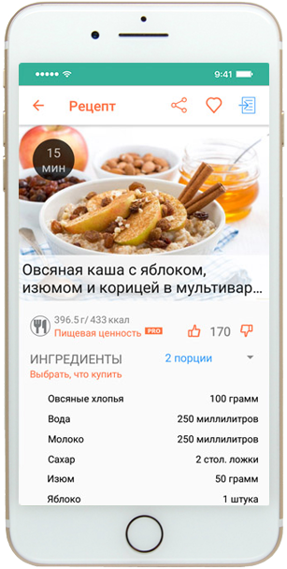


Составление персонального меню и индивидуального рациона питания при помощи открытых облачных информационных ресурсов

Slide 10




Кулинарные приложения на смартфон
Подбор рецептов блюд, которые можно приготовить из доступных продуктов; найти рецепты по определенной теме или ввести конкретное название блюда.
Комплексные преобразования измерений (жидкости, сухого вещества, веса, температуры и мерных ложек для мороженого).
Удобный список замен ингредиентов
Выход полезных ингредиентов, от яблок до дрожжей
Позволяет обновлять данные об ингредиентах в зависимости от изменений в меню, доступности или стоимости
Позволяет сканировать, сохранять и каталогизировать рецепты, а также делиться ими с коллегами.

Slide 11
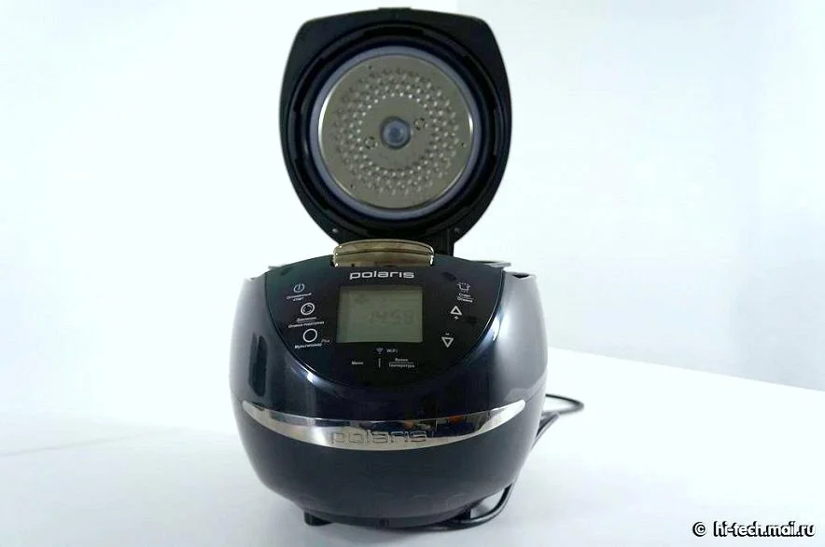
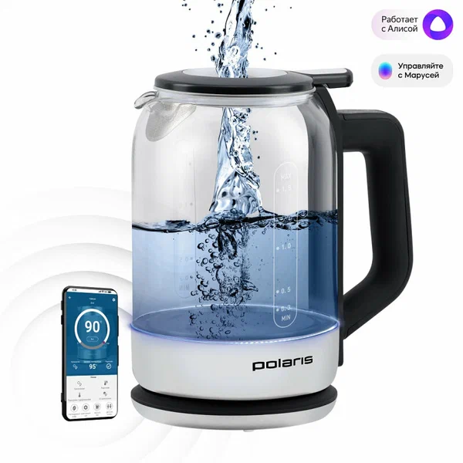
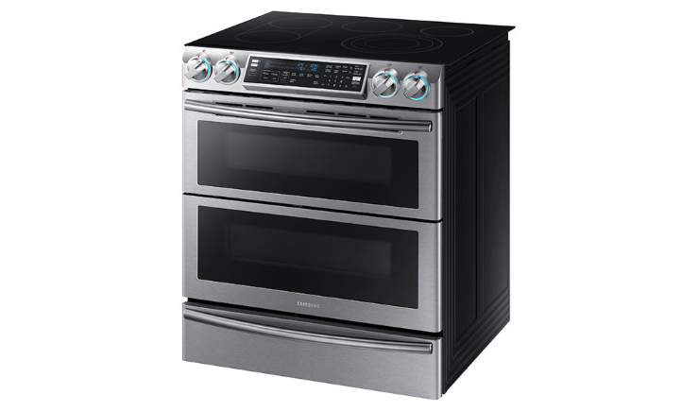
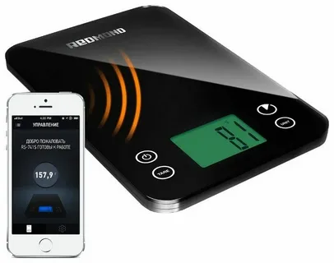
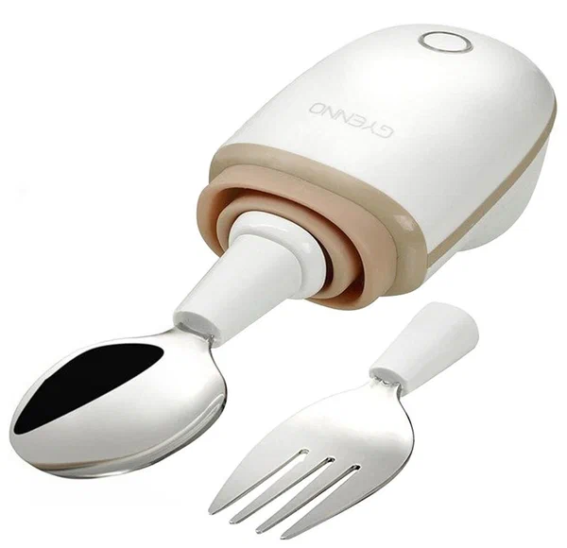
«Умные» элементы для кухни
Чайник Polaris PWK c функцией Смарт
Мультиварка f Polaris EVO с управлением Wi-Fi
Flex Duo — умная электроплита Samsung с поддержкой Wi-Fi
Электронные кухонные весы со смарт-управлением, снабжённые функцией передачи информации
Электронная ложка со встроенной системой, улавливающая тремор руки больного человека

Slide 12
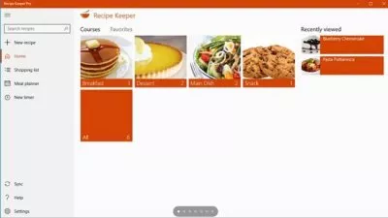
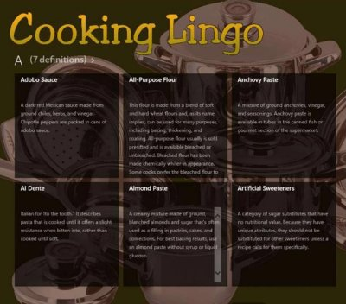
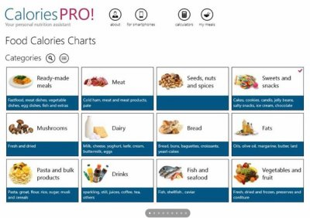
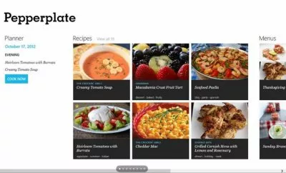
Программы и приложения, облегчающие профессиональную деятельность специалиста по профессии «Повар. Кондитер»
Кулинария Lingo: лучшее приложение для начинающих поваров
Recipe Keeper - приложение для приготовления под Windows 10,
Pepperplate: создавать и редактировать рецепты
Калории PRO!: Лучшее приложение для планирования блюд

Slide 13
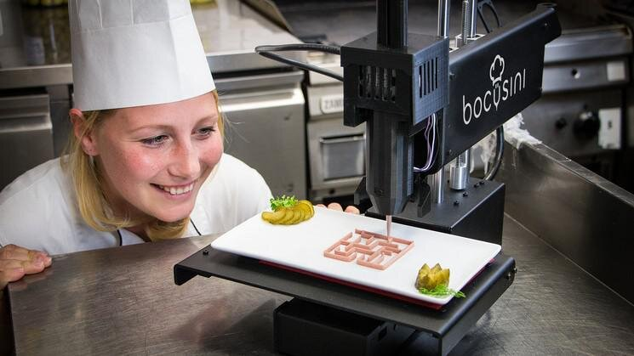
3D-печать продуктов
Разработками в этой области занимаются практически все страны мира: США, Япония, Россия, Белоруссия и другие, и хотя по объективным причинам мы их не можем показать, но информировать должны о том, что ресторанный бизнес этих и других стран уже во многом связан с новыми технологиями.
Сегодня на 3D-принтере можно напечатать блины, кондитерские изделия из сахара или шоколада, надписи и изображения на напитках. Главное, чтобы ингредиенты были пюреобразными. Такие технологии уже активно используются в ресторанном бизнесе. В 2020 году российская компания 3D Bioprinting Solutions изобрела принтер, на котором в московском ресторане напечатали кальмара. В основе продукта ― фасоль и морские водоросли, но вкус настолько похож на настоящего морского обитателя

Slide 14
Результаты внедрения цифровизации
Знакомство обучающихся техникума с применением цифровых инструментов и технологий в процессе обучения способствует сохранению показателей учебной работы по названным профессиям и их повышению: абсолютная успеваемость в группах составляет 100 %, качество знаний – 73 %.

Slide 15
Выоды
Таким образом, можно говорить, что сегодня экономика страны, претерпев серьезную цифровую трансформацию, требует квалифицированных специалистов, умеющих использовать цифровые технологии и инструменты в своей деятельности, что подтверждается результатами опроса обучающихся в Чебаркульском техникуме. Поэтому будущее подготовки перечисленных специалистов в профессиональной образовательной организации и связанных с ней отраслей в большей степени будет определяться темпами и характером внедряемых цифровых технологий.

